Slide 1
УНИВЕРСИТЕТСКИЙ ЛЕКТОРИЙ ДЛЯ СТАРШЕКЛАССНИКОВ
Тема лекции:
«Кровообращение. Автоматия сердца. Центры автоматии. Градиент автоматии. ЭКГ»
Чиркова Елена Николаевна,
доцент кафедры биологии и почвоведения ОГУ,
кандидат биологических наук

Slide 5
Автоматия -это способность органа, ткани или клетки возбуждаться под действием импульсов, возникающих в них самих без внешних раздражителей

Slide 7
Методика Лангендорфа

Slide 9
Градиент автоматии
Степень автоматии тем выше, чем ближе расположен участок к синоатриальному узлу
2. Синоатриальный узел – 60 удр./мин.
3. Атриовентрикулярный узел – 40-50 удр./ мин.
4. Пучок Гисса – 30-40 удр./мин
5. Волокна Пуркинье – 20 удр./мин

Slide 10
Физиологические свойства сердечной мышцы
Возбудимость
2) Сократимость
3) Проводимость
4) Ритмическая автоматия

Slide 13
Методы определения тонов сердца
Аускультация - выслушивание
2. Фонокардиография - графическая регистрация

Slide 14
Тоны сердца

Slide 16
Стандартные отведения
I – отведение: правая рука – левая рука;
II – отведение: правая рука – левая нога;
III – отведение: левая рука – левая нога

Slide 23
Электрическая ось сердца

Slide 24
ЭКГ новорожденных имеет следующие особенности. В I стандартном отведении зубец R маленький, а зубец S глубокий, его амплитуда в 2-3 раза больше амплитуды зубца R. В III стандартном отведении, наоборот, зубец R имеет большую амплитуду, а зубец S мал. Электрическая ось сердца направлено вправо (правограмма является следствием относительно большой массы миокарда правого желудочка). Кроме того, у новорожденных велики зубцы Р и Т. Высокий зубец Р у них обусловлен относительно большой массой предсердий. Величина интервала PQ у новорожденных меньше (0,11 с), чем у взрослых (0,15 с). Длительность комплекса QRS (0,04 с) также меньше, чем у взрослых (0,08 с).
У грудных детей вследствие преимущественного роста левого желудочка электрическая ось сердца смещается влево. С 3-4 месяца у части детей правограмма сменяется нормограммой. На 1 –ом году жизни у детей наблюдаются как правограммы (у 45%), так и нормограммы (у 35 %). Изредка регистрируются левограммы. У грудных детей увеличиваются зубцы R в I и II отведениях, а в III отведении зубец R уменьшается. Зубец R становится выше зубца Р в 6 раз.

Slide 25
В период раннего и первого детства (1 год – 7 лет) продолжается увеличение амплитуды зубца R относительно зубца Р. Уменьшается зубец Q, а зубец Т - увеличивается.
У детей 4-6 лет значительно увеличивается интервал PQ, немного удлиняется желудочковый комплекс. В период первого детства почти одинаково встречаются нормограммы и правограммы. Несколько чаще, чем у грудных детей, регистрируются левограммы.
У детей 8-12 лет увеличивается различие амплитуд зубца Р в стандартных отведениях (в первом отведении – наибольшая амплитуда, в третьем – наименьшая). В III отведении зубец Р может быть отрицательным. Увеличивается зубец R в I отведении и уменьшается в III. Электрическая ось продолжает смещаться влево.
В подростковом возрасте ЭКГ приближается к ЭКГ взрослых. На них нередко имеется расщепление или зазубренность комплекса QRS в III отведении. Сегмент ST часто плавно поднимается и переходит в большой зубец Т. У 27% подростков зубец Т в III отведении отрицательный. У подростков чаще всего регистрируется «вертикальный тип» нормограммы (угол альфа от 71 до 90^{о}), реже «промежуточный» или «основной» тип, еще реже – правограммы.

Slide 26
ВУЗ БОЛЬШИХ ВОЗМОЖНОСТЕЙ
ОГУ
ХИМИКО-
БИОЛОГИЧЕСКИЙ
ФАКУЛЬТЕТ
ХБФ

Slide 27
Шифр и наименование направления подготовки (специальности) | Профиль (специализация) | Количество мест (очная форма обучения) |  | Перечень вступительных испытаний в приоритетной последовательности
 |  | финансируемые из федерального бюджета | с оплатой стоимости обучения по договору | для лиц, поступающих на базе среднего общего образования | для лиц, поступающих на базе среднего профессионального или высшего образования
БАКАЛАВРИАТ
04.03.01 – Химия | Нефтехимия | 14 | 10 | 1) химия 2) предмет по выбору поступающего: математика или биология 3) русский язык | 1) общая и неорганическая химия 2) экология и природопользование 3) русский язык
06.03.01 – Биология | Биоэкология | 32 | 20 | 1) биология 2) предмет по выбору поступающего: математика или химия 3) русский язык | 1) физиология человека 2) общая и 3) неорганическая химия русский язык
 | Биохимия
06.03.02 – Почвоведение | Управление земельными ресурсами | 11 | 15 |  | 1) биология (ЕГЭ) 2) математика или химия (ЕГЭ) 3) русский язык (ЕГЭ)
СПЕЦИАЛИТЕТ
04.05.01 – Фундаментальная и прикладная химия | Аналитическая химия | 15 | 15 | 1) химия 2) предмет по выбору поступающего: математика или биология 3) русский язык | 1) общая и неорганическая химия 2) экология и природопользование 3) русский язык
06.05.01 – Биоинженерия и биоинформатика | Биоинженерия | - | 25 | 1) математика 2) предмет по выбору поступающего: химия или биология, 3) русский язык | 1) физиология человека 2) прикладная математика 3) русский язык
МАГИСТРАТУРА
04.04.01 – Химия | Физическая и аналитическая химия | 6 | 15 | Комплексное тестирование: | 1) неорганическая химия; 2) аналитическая химия; 3) физическая химия; 4) органическая химия
06.04.01 – Биология | Биохимия и молекулярная биология | 8 | 15 |  | 1) биология; 2) микробиология
 | Экология и охрана природы | 8 | 15

Slide 28
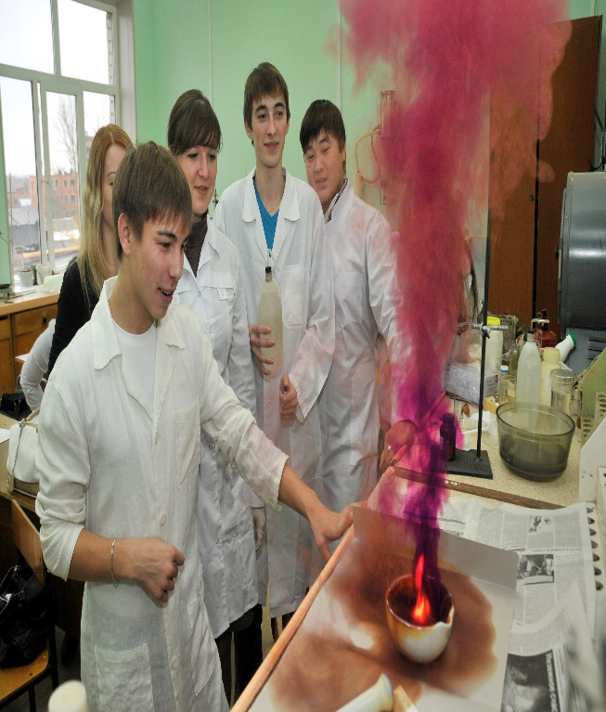
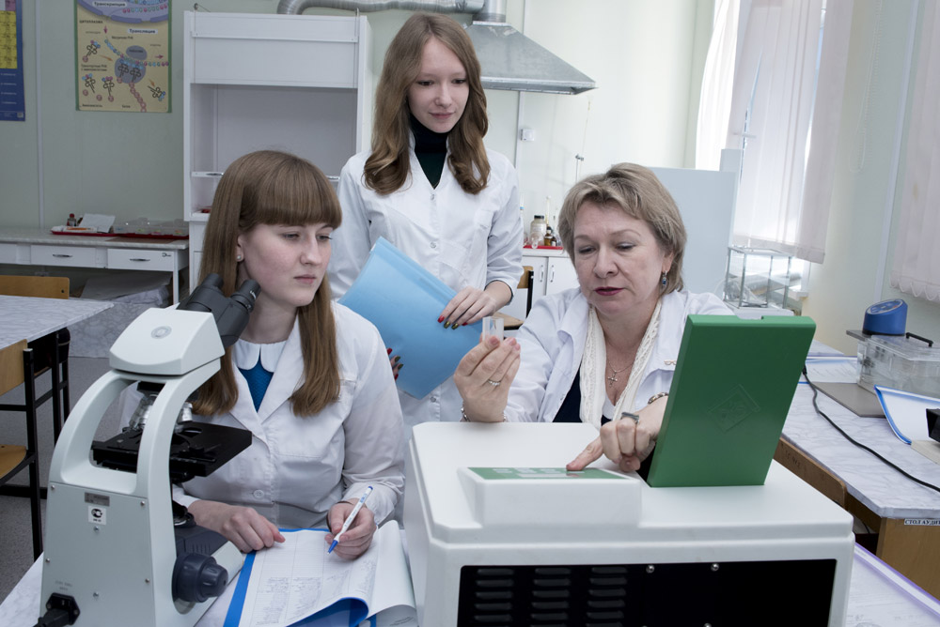
Учебный процесс
Лекционные занятия
Занятия в лабораториях

Slide 29
Производственная практика
Сакмарская ТЭЦ
Юганскнефтегаз
Газпром Подземремонт

Slide 30
Конференции
Биоэлементы-2021
Проблемы экологии Южного Урала

Slide 31
Сотрудничество с иностранными студентами

